Slide 1
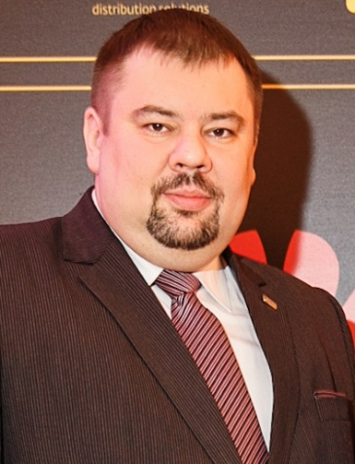
СИСТЕМНАЯ ИНТЕГРАЦИЯ СПЕЦИАЛЬНОГО НАЗНАЧЕНИЯ
Миграция информационных систем органов власти
под отечественные программно-технические
платформы. Этапы и инфраструктурные решения.
Гвоздюк Дмитрий
Владимирович
Президент группы компаний
«РосИнтеграция»

Slide 2
Этапы
Переход на отечественное программное обеспечение
ДА
Подготовка и согласование проекта миграции ИС
Обследование и описание инфраструктуры AS IS
Подготовка инженерной инфраструктуры
Определение требований
Готовность ИС к миграции
Подготовка системной инфраструктуры
ПО на доработку
Нет
Опытная эксплуатация
Миграция ИС

Slide 3
Готовые инфраструктурные решения

Slide 4
Звоните нам – 8 800 333 91 99 - и мы расскажем, как эффективно провести импортозамещение Вашей
ИТ-инфраструктуры.
Пишите нам – welcome@rosint.it

